Slide 1
PROJECT
산림 생태 특성 기반 산불 예측 및 대응 시스템
피해 확산 예측 및 산림 복원력 예측 시스템
4조 장희준, 송유진, 김선희

Slide 2
HISTORY
순서 | 변경 내용 | 변경 날짜
1 | 개발 목표 1 - 기능 및 features 수정 개발 목표 2 - 기능 및 features 수정 | 06/20

Slide 3
Contents
1.
기획 의도
2.
개발 목표
2.1.
산불 확산속도 예측 모델을 활용한 위치 기반 위험도 시각화 시스템
2.2.
산불 피해 이후 산림 복원력 예측 및 시각화 시스템

Slide 4
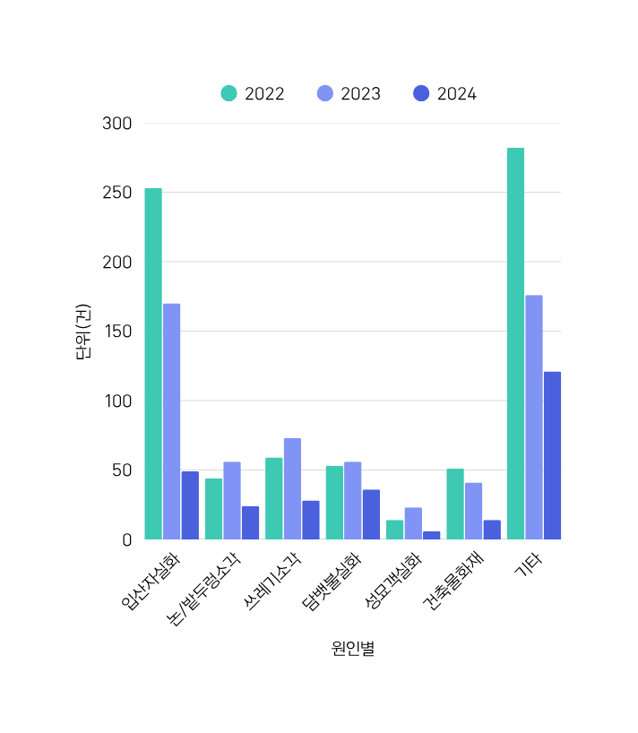


기획 의도 1
출처: KOSIS 공공데이터포털
3년간의 원인별 산불발생 현황
산불의 발생 이유
기후 변화와 인간의 부주의한 행동
1) 기후 변화로 인한 건조한 날씨의 증가
2) 병해충으로 인한 산림 약화
3)인간의 사소한 부주의한 행동
기후·산림·인간 요인이 겹치며 산불 위험 가속화 추세

Slide 5
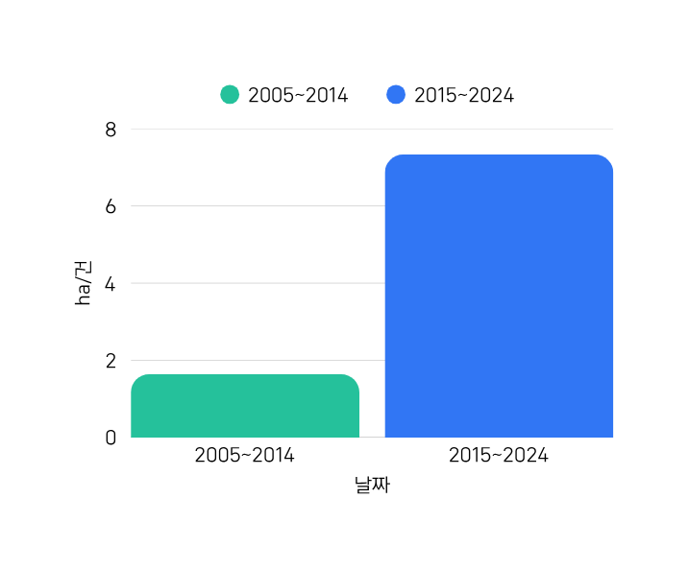
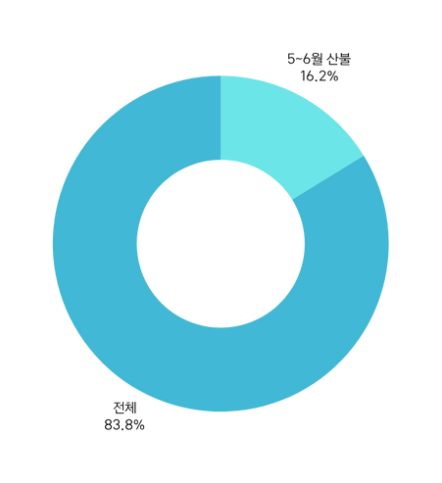
기획 의도 2
동시에, 산불은 점점 더 대형화되고 있다
악화되어 가는 산불
기후 변화로 인한 연중화되고 있다
산불 1건당 피해 면적 그래프
10년간 5~6월의 산불 발생 수치
1건당 피해 면적이 4배 이상 증가
예전에는 거의 없던 봄철 이후 산불의 등장
산불이 더 이상 계절에만 국한되지 않고 연중화됨
“
”
이 변화 속에서 기존 대응 중심 방재 체계는 한계가 있다

Slide 6
개발 목표 1
산불 확산속도 예측 모델을 활용한 위험도 시각화 시스템
기상·지형·식생 조건을 기반으로
해당 지역의 산불 확산 속도를
정량적으로 예측
예측된 확산 범위를 시각화하는
시스템 구축
1) 예측 모델의 입력값이 되는 기후지형·산림 데이터를 자동 수집하여 위치 기반 분석 가능 형태로 구성
3) 예측된 확산 범위와 위험도를 지도 위에 시각화 및 공간 단위로 확산 거리 및 면적 시뮬레이션 결과 표시
4) 등급별 색상 표시로 확산 속도 시각적 인지 및 실제 산불 기록 기반 모델 성능 검증 기능 제공
2) 산불 확산 속도를 거리 단위 수치값과 등급으로 이중 예측하는 모델 개발
Input
target
[ 기상 정보 ]
평균 기온
평균 습도
평균 풍속
풍향
누적 강수량
무강수일 수
[ 지형 정보 ]
고도
경사도
방위각
[ 식생 / 산림 정보 ]
산림 유형 (침엽수/활엽수/혼효림 등)
임상 밀도 / 산림 밀도
NDVI
다음 시간 동안의 산불 확산 거리
확산 속도를 범주형으로 변환한 등급 (빠름 / 보통 / 느림)

Slide 7
개발 목표 2
산불 피해 이후 산림 복원력 예측 및 시각화 시스템
산불 피해 직후의 산림 구조, 피해 특성, 기후 조건을 기반으로
해당 지역의 산림 복원력을 예측
산림 피해지의 복원력 예측 및
시각화 시스템 구축
1) 산불 이전 산림 구조와 피해 특성을 분석하여 복원력에 영향을 주는 요인 규명
3) 산불 피해 이후 식생 복원력과 복원 속도를 예측하는 복원력 모델 구축
5) 실제 복원 이력과의 비교를 통해 예측 모델의 정밀도와 복원 속도 및 복원력
예측 정확도 검증
2) 피해 직후 산림 상태와 환경 조건을 바탕으로 복원력과
복원 속도를 정량화
4) 복원력과 복원 속도에 대한
예측 결과를 지도 위에 공간 단위별로 시각화하여 표현
Input
target
[ 산불 이전의 산림 구조 ]
임분밀도
임상 유형 비율
영급 분포
지형 (경사도, 고도, 방위)
[ 산불피해 특성 ]
산불 피해 면적
산불 지속 시간
고온 노출 시간
[ 환경조건]
기후: 온도, 강수량, 습도
인위적 복원 여부(조림, 복원 사업 등)
산불 발생 후 2년 내식생 회복 수준 증가율 (2년 후 – 피해 직후 / 피해 직전)
일정 복원 수준 도달까지 걸린 시간
복원력 (높음 / 중간 / 낮음 라벨링)

